Slide 1
Konference om tilsynet med den almene boligsektor
11. oktober 2022
Sigmund Lubanski, direktør

Slide 2
Den almene boligsektor
Ca. en mio. beboere
Flere end 560.000 boliger
En vigtig samfundsopgave
Gode, betalelige boliger
Trygge omgivelser
Plads til alle

Slide 3
Den almene boligsektor
Ca. 7000 afdelinger
Ca. 500 organisationer
En stor opgave som stiller krav til at
Opføre, udleje, administrere
Vedligeholde og renovere
Drive effektiv og forsvarligt

Slide 4
Den almene boligsektor
Største afdeling:
over 1700 boliger
Over 50% af afdelingerne
har færre end 40 boliger
Det kommunale tilsyn – en vigtig opgave. Skal sikre:
Regler overholdes
Saglige hensyn
Aftaler indgås

Slide 5
Hvorfor er vi her i dag?
Det kommunale tilsyn er en betydelig og kompleks opgave
Meget forskellige kommuner med forskellige ressourcer
Er her for at lytte til og lære af hinanden
Styrelsens formål: hjælpe kommunerne til et bedre tilsyn

Slide 6
Mere samarbejde om tilsynet
Nye tiltag fra styrelsen
Nye og bedre vejledninger
Mere vidensdeling
Monitering af flere data

Slide 7
En sektor i god udvikling
Udvikling i driftsudgifter i den almene boligsektor

Slide 8
En sektor i god udvikling
Bæredygtighed
Energibesparelser
Bæredygtigt indkøb mv.
Klimagevinster i renovering
Klimavenligt nybyggeri
Bæredygtige materiale i nybyggeri og renovering
…

Slide 9
Program for i dag
Tid | Programpunkt
9.45-10.15 | Oplæg Karoline Amalie Steen, Kontorchef KL og Troels Graversen, Chefkonsulent KL: Hvad er centrale opmærksomheder for kommunerne i tilsynet, hvad skal styrkes, og hvilke nye tiltag er allerede iværksat.
10:15-10.30 | Pause
10.30-10.50 | Oplæg Christina Krog, Kredskonsulent BL: Strategiske udlejnings- og anvisningsaftaler som ramme om socialt bæredygtige byer.
10.50-11.20 | Oplæg fra hhv. Københavns Kommune og Viborg Kommune om tilsyn og styringsdialogen: Eksempler på udfordringer, løsninger og potentialer.
11.20-12.15 | Frokost
12.15-15.00 | Workshops a 45 min, kaffe og kage serveres undervejs, 15 min pause mellem workshops Der er afsat tid til, at der kan deltages i alle workshops. Formålet med workshoppene er vidensdeling og konkrete værktøjer til et bedre tilsyn. Formatet er korte oplæg og efterfølgende drøftelse og Q&A
15.00-15.20 | Bolig og Planstyrelsen: Opsamling og styringsdialogens potentialer (faciliteret drøftelse i salen)
15.20-15.30 | Tak for i dag

Slide 10
Tak for ordet
Og god konference!

Slide 11
Almene boliger - tilsyn og samarbejde
v. Kontorchef Karoline Amalie Steen & chefkonsulent Troels Graversen, KL

Slide 12
Agenda
Afsættet for kommunernes arbejde ift. de almene boliger
Understøttende initiativer for kommunernes arbejde
aktuelle opmærksomhedspunkter i kommunerne ift. almene boliger
Hvad skal styrkes

Slide 13
Afsæt for kommunernes arbejde

Slide 14
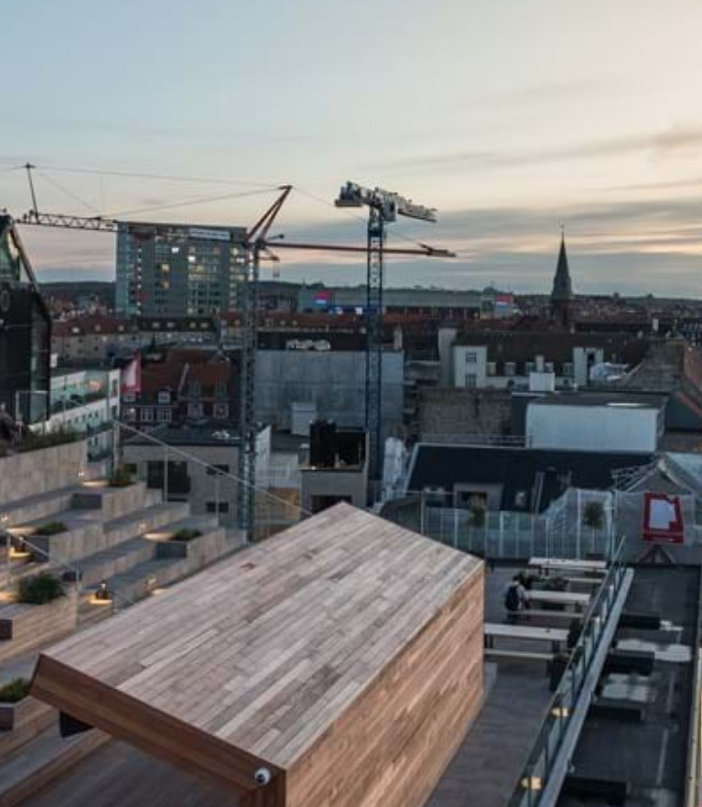
Afsættet
Kommunernes engagement i de almene boliger
Alsidigt samarbejde
Statslige signaler og rammer

Slide 15
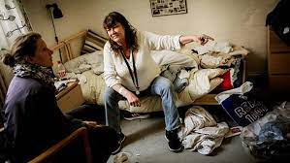
Mange hensyn og fælles interesser

Slide 16
Understøttende initiativer for kommunernes arbejde

Slide 17
Håndbøger fra Kommuneforlaget
- Håndbog om tilsyn med drift af støttet boligbyggeri
- Håndbog om støttet boligbyggeri

Slide 18
Økonomiaftale 2022
KL og regeringen er enige om, at der er behov for et stærkt kommunalt tilsyn med den almene boligsektor. Derfor ser KL og regeringen gerne, at kommunerne afsøger potentialerne i frivillige samarbejder på tværs med henblik på etablering af faglige miljøer og styrkede fagkompetencer i tilsynet med de almene boligorganisationer.

Slide 19
Kompetenceudvikling gennem kurser
KL’s kursusenhed KOMPONENT afholder:
Det kommunale tilsyn - regnskaber og styringsrapport | Komponent
Støttet byggeri | Komponent
Temadag: Almene ældreboliger - administration og drift | Komponent

Slide 20
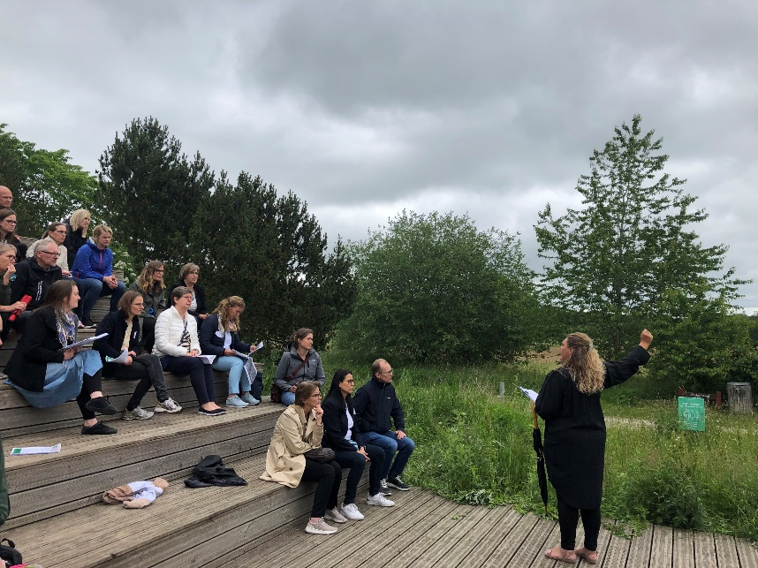
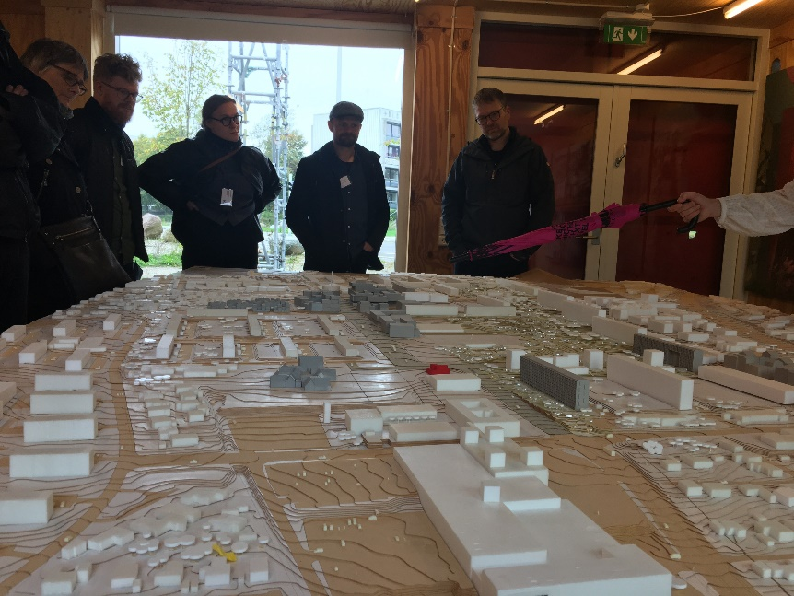
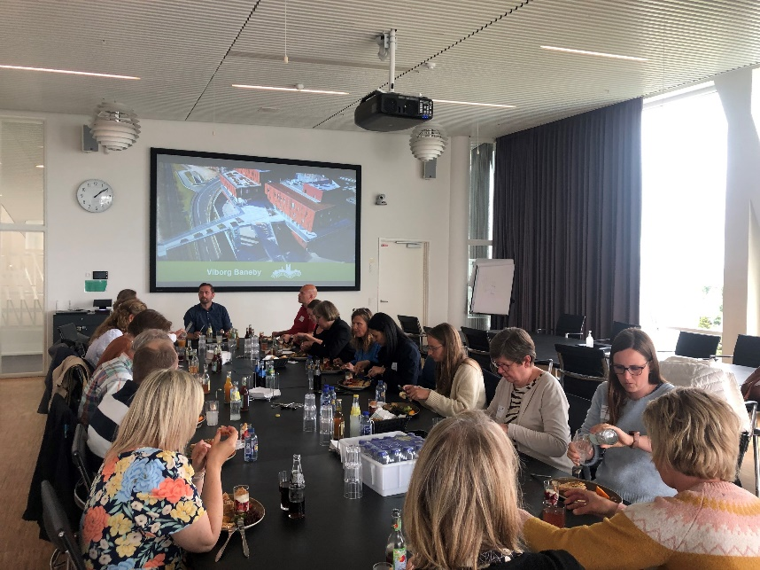
Netværk og vidensdeling i KL
Kommunernes netværk for almene boliger (KNAB)
Kommunernes Netværk om Udsatte boligområder (KNUB)
Temadage & webinarer
Samarbejde med BL om møder og aktiviteter i Boligsocialtnet
Netværk for kommunale medarbejdere om boligsociale indsatser

Slide 21
aktuelle opmærksomheds-punkter ift. de almene boliger

Slide 22
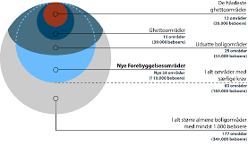
Parallelsamfundsaftaler og social balance
Regeringens lister over parallelsamfund mm.
Forebyggelsesområder
Social balance både ude og inden for områder

Slide 23
Ny politisk aftale om hjemløse
Housing first initiativer skal fremmes og understøttes af omlægning af hjemløseindsatsen
Billige boliger er en forudsætning, men også en mangel
Prioriteret men svær dagsorden
Social balance vigtigt løbende fokus
Vigtigt samarbejde mellem BO og kommuner
Udlejningsaftaler

Slide 24
Hvor skal området styrkes?

Slide 25
Det vigtigste lige nu
Udlejningsaftaler
Bedre adgang til data til monitorering og styring
Vejledninger, videndeling og netværk

Slide 26
Tak for Ordet ☺

Slide 27
Vejen til et strategisk samarbejde om boligområder i balance
2022
Christina Krog, chk@bl.dk
Notes:
27

Slide 28
Hus & hjem for borgere og beboere
Notes:
28

Slide 29
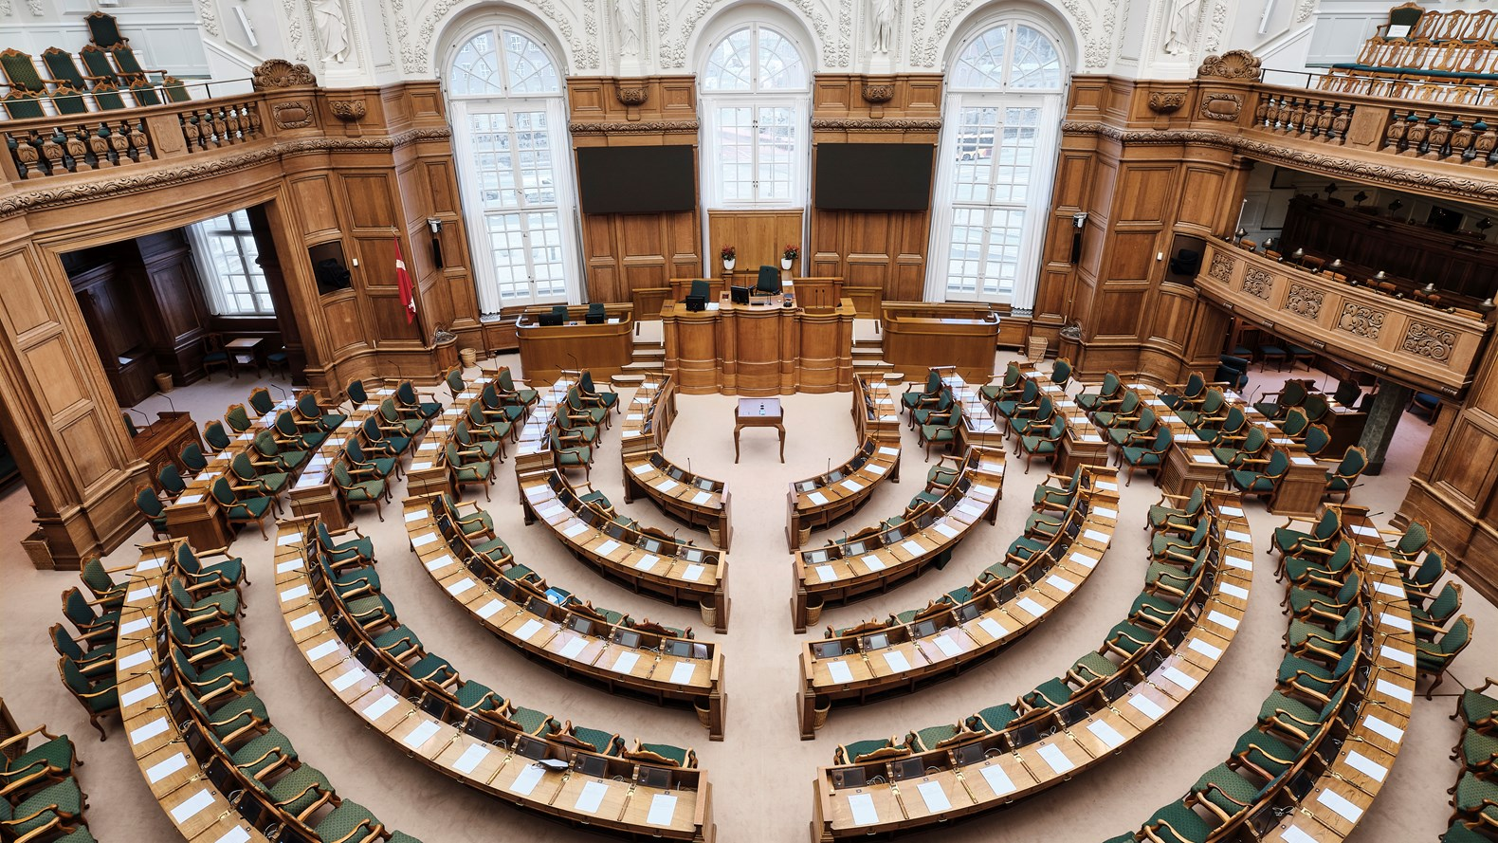
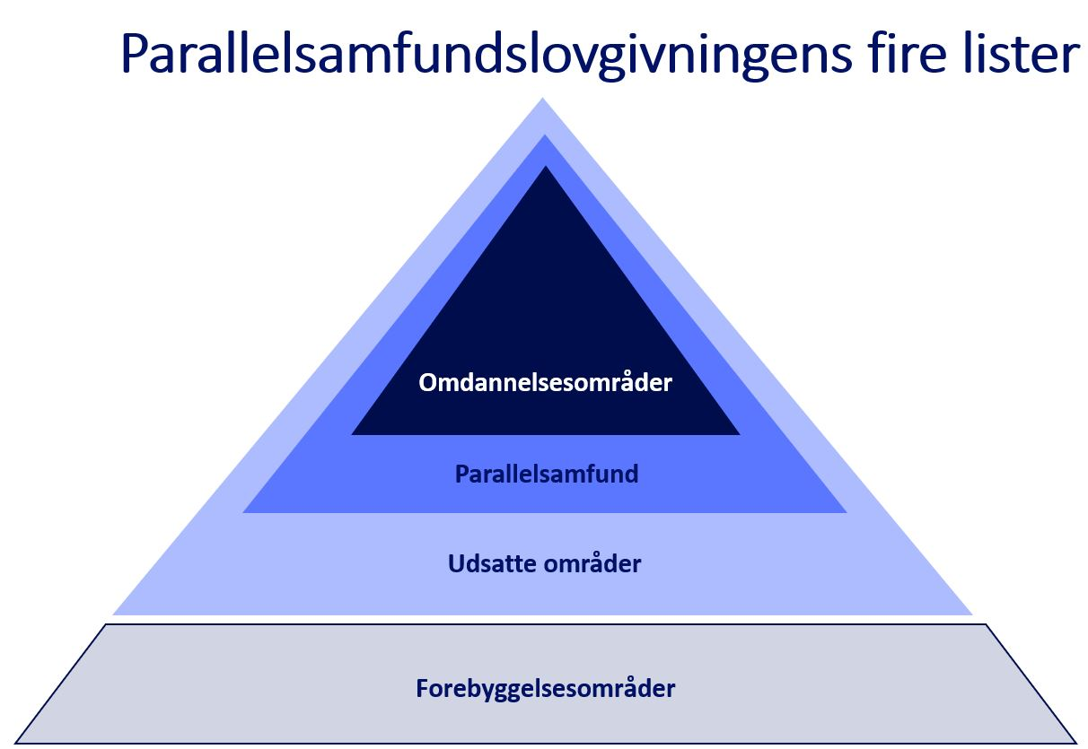
Gode begrundelser for samarbejdet
Nationalt er der politisk bevågenhed
Ghettolister siden 2010
Den 1. januar 2018
Parallelsamfundslovgivningen
Den 1. december 2021 – fire lister
58 forebyggelsesområder inkl. 115.000 beboere i 30 kommuner
Social balance i de almene boligområder styrker velfærdssamfundets sammenhængskraft .
Derfor har et styrket samarbejde værdi.

Slide 30
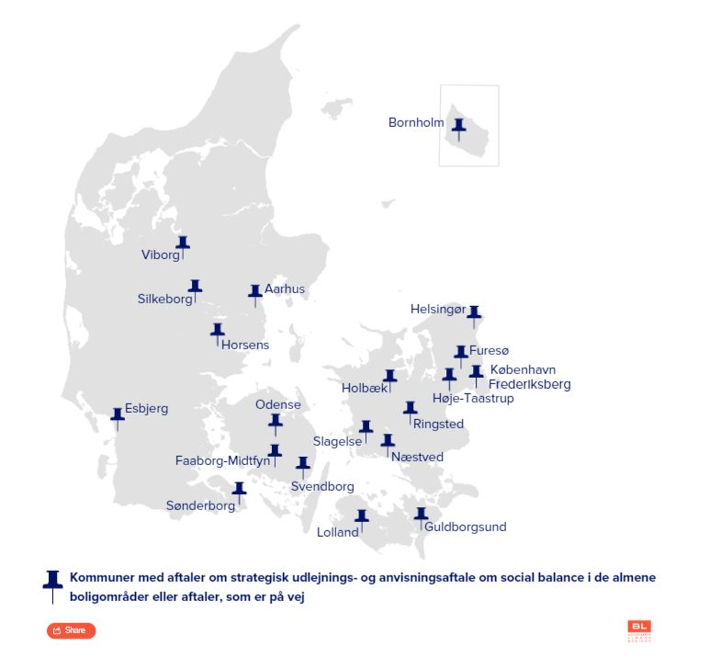
Strategisk samarbejde med afsæt i udlejning og anvisning
https://bl.dk/politik-og-analyser/temaer/kommunestrategiske-aftaler-om-anvisning-og-udlejning/

Slide 31
Det begynder med
Data
Beboersammensætningen
Kommunal anvisning
Boliger til fast anvisning
Kommunens egne boliger
Fakta
Fleksible udlejning
Fraflytnings%
Aldersfordeling
Viden
Kommunal kernedrifts indsatser
Kommunale politikker og strategier
Helhedsplaner mv.
data data data data data data data data data data data data data data data data data data data data data data data data data data data data data data data data data data data data data data data data data data data data data data data data data data data data data data data data data data data data data data data data data data data data data data data data data data data data data data data data data data data data data data data data data data data data data data data data data data data data
fakta fakta fakta fakta fakta fakta fakta fakta fakta fakta fakta fakta fakta fakta fakta fakta fakta fakta fakta fakta fakta fakta fakta fakta fakta fakta fakta fakta fakta fakta fakta fakta fakta fakta fakta fakta fakta fakta fakta fakta fakta fakta fakta fakta fakta fakta fakta fakta Ffkta fakta fakta fakta fakta fakta fakta fakta fakta fakta fakta fakta fakta fakta fakta fakta fakta fakta fakta fakta fakta fakta fakta fakta Ffkta fakta fakta fakta fakta fakta fakta fakta fakta
Notes:
31

Slide 32
Skabelon for indhentelse af data fra kommune og boligorganisationer (udsnit)

Slide 33
Hvad kan en aftale om anvisning og udlejning?
Kommunen får det antal boliger og de rigtige boliger til kommunal anvisning (så vidt boligerne findes)
Boligorganisationerne får boliger til ventelisten
Alle får boligområder i balance vha.
relevante og sagligt begrundede fleksible kriterier de rette steder
bæredygtig beboersammensætning
fremskudt kommunal kernedrift
Boligforum etableres - rammen om samarbejdet
Ikke noget quick fix
Vi ved det virker
Forudsætter samarbejde
Lov om almene boliger §59, stk 1-3 og §60 + meget mere …

Slide 34
Alt det øvrige en aftale også indeholder
Alment beboerdemokrati med stærkt socialt DNA
Kommunal kernedrift
fremskudte kommunale indsatser
boligsociale tiltag og kommunale puljer
Grundkapital afsættes til nybyggeri
Som understøtter aftalens formål
Erhvervspolitik, social politik, infrastruktur, sammenhængskraft, busforbindelser, affaldstakster, boligpolitik, biodiversitet, klimatiltag …
En god aftale skal være god for alle parter

Slide 35
Processen – helt konkret
Beslutning om at lave en aftale om både udlejning og anvisning
Kommune og boligorganisationerne kan tage initiativ
Enighed om formål, og at aftalen er kommunedækkende, dvs. omfatter alle boligorganisationerne
BL deltager gerne efter behov
Indledende møder
Fakta, data og ”puslespillet” samles
Forhandling
Analyse og fortolkning af data
Drøftelse af øvrige elementer
Vedtagelse
Egne politiske processer i udvalg, kommunalbestyrelse og organisationsbestyrelser
Erfaringer ….
Tidsperspektiv ofte et års tid, nogle gange kortere eller længere
En fælles udlejnings- og anvisningsaftale er en politisk aftale mellem kommunalbestyrelsen og organisationsbestyrelserne.
Vi fejrer godkendelserne med at borgmester og formænd for boligorganisationerne samles til underskrivelse, bobler og kage.

Slide 36
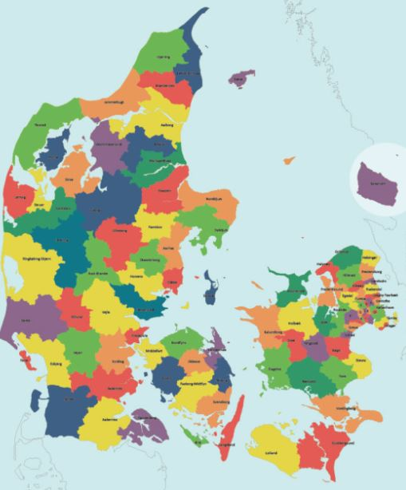
Erfaringer fra kommuner
Viborg, Silkeborg, Sønderborg & Svendborg
Opfølgning på nye Forebyggelsesområder
Holbæk & Høje-Taastrup
2. generationsaftaler
Kbh.&Fr.berg har arbejdet med dette siden 2008
Furesø Kommune
Tættere samarbejde om en fælles udviklingsplan (§17, stk.4-udvalg)
Ringsted Kommune
Tæt-på-område (918 beboere med fire kriterier opfyldt)
Bornholm & Lolland Kommune
Boligpolitik, boligforsyning & beboersammensætning
Anvisning i brug
Odense & Faaborg-Midtfyn Kommune
Særligt fokus på hjemløse
Halsnæs Kommune
Affaldstakster
Notes:
36

Slide 37
Boligdirektører
Det vi får med en UA-aftale er en styret proces fremfor en tilfældig proces. Det giver særligt mening, når beboerdata viser, at der er stor forskel både mellem boligorganisationerne og de almene beboeres socioøkonomiske data sammenholdt med resten af borgerne i kommunen.
At udarbejde en UA-aftale er en proces. På boligsiden lærer vi hinanden at kende. Vi kommer omkring overførsel af viden fra andre kommuner, vi skal udfordre hinanden og lander en model, der er rimelig for alle parter.
Samarbejdet medfører, at meget mere erfaring med kommunesamarbejdet kommer i spil, og vi kan drage sammenligninger med andre kommuner, hvilket gør dialogen og samarbejdet mere trygt for os direktører i de enkelte boligselskaber.
Notes:
37

Slide 38
Kommuner
En UA er en aftale mellem to parter; kommunen og de lokale boligorganisationer. Aftalen er relativ kompleks, og der er derfor en risiko for, at enkeltdele kommer til at spænde ben for den overordnede målsætning. Aftalen er en forhandling mellem kommune og ’boligsiden’, men der er i høj grad tale om en nødvendig solidaritet. Det er forudsætning for dialogen og samarbejdet om udvikling af aftalen, at boligsiden kan samles om at tage et fælles ansvar – og det går de, selvom gevinsten ikke er lige stor for alle.
Vi har som kommune i 2022 fået etableret et samarbejde med boligorganisationerne. Det er en stor hjælp i en lille kommune, der har begrænset bemanding. Ift. indholdet i aftalen er det vores forventning, at den bliver bedre end tidligere til samlet set at tage højde for en fornuftig beboersammensætning i afdelingerne og til at kommunen i højere grad kan få dækket behovet for boliger til anvisning efter sociale kriterier (§ 59).
Notes:
38

Slide 39
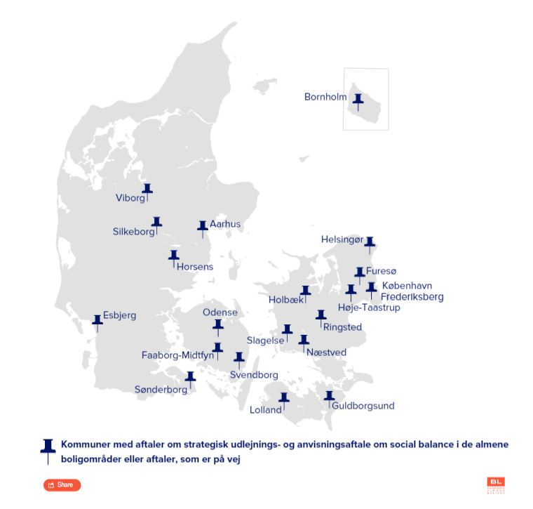
Nyttige links på bl.dk
Om strategiske anvisnings- og udlejningsaftaler
Om parallelsamfundslovgivningen
Data om beboere hos Landsbyggefondens selvbetjening
BL’s kredskonsulenter - Brug os gerne

Slide 40
Tak for ordet
Christina Krog
chk@bl.dk

Slide 41
Styringsdialog i Københavns kommune
Oplæg til tilsynskonference den 11. oktober 2022
v. Morten Lund

Slide 42
Københavns Kommune
63.541 almene boliger
Almene boliger udgør ca. 20 %
Styringsdialog med 24 boligorganisationer
Store og små boligorganisationer

Slide 43
Afprøvning af nye metoder
Treårs-hjul:
Formål:
Mindske gentagelser
Effektivisering
Læring på tværs
Fordybelse i emner
Læring:
Boligsiden ønsker individuelt møde/fokus
Læring på tværs sker mange andre steder
Fordybelse fungerer
1: Fælles Konference
3: Tema-Styringsdialog
2: Almindelig Styringsdialog

Slide 44
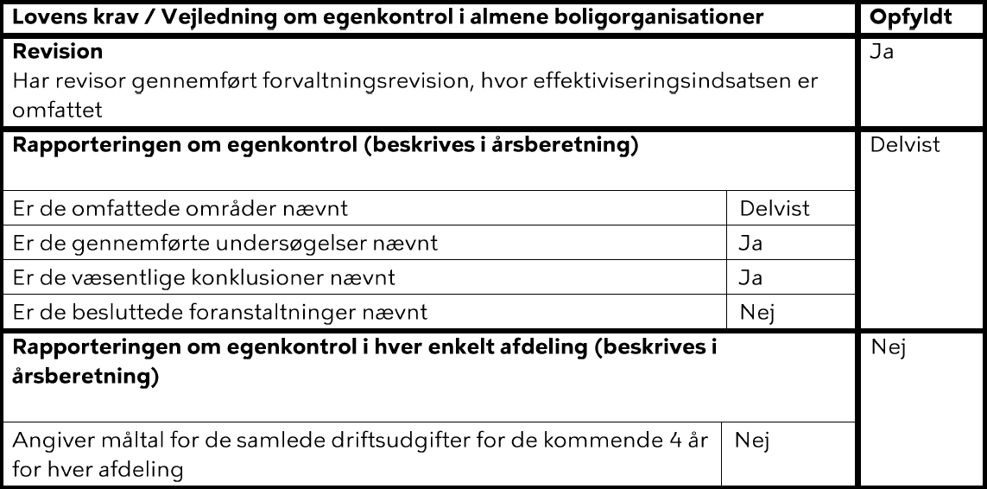
Styringsdialogen i dag
Hver organisation
Fast årshjul
Fokus på boligorg.
Tværgående temaer
Skriftlig regnskabs-gennemgang
Effektiv drift
Styringsdialog
Basisstyringsdialog

Slide 45
Andre mødefora:
Partnerskabsforum
Samarbejdsforum
Byggechefforum
Porteføljemøder
Refleksioner
Forskel på små og store
Fokus på teamer
Tilsynsintensitet

Slide 46
Tilsynet i en provinskommune
Oplæg ved Viborg Kommune på Konference om Tilsynet med den Almene Boligsektor 11. oktober 2022

Slide 47
Hvor ligger Viborg?
Fakta om Viborg Kommune
Areal på 1.422 km² – 2. største i Danmark
97.600 indbyggere – 9. største i Danmark
De 3 største byer: Viborg ca. 41.300 Bjerringbro ca. 7.500 Stoholm ca. 2.500
Antal almene boliger: 9.500 – Svarende til ca. 20 % af alle boliger
3 boligorganisationer har hjemsted i Viborg Kommune

Slide 48
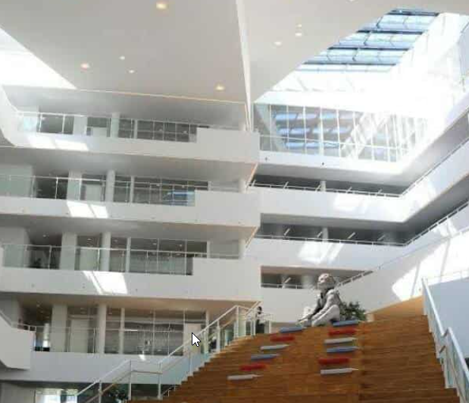
Organisering af tilsynet
Forankret under Planchefen i Teknik & Miljø
Medarbejdere:
Eva Grønborg, Strategi & Udvikling
Michael S. Fog, Jura
Janni L. Kristensen, Økonomi
Charlotte V. Weirsøe, Økonomi
Månedlige koordinationsmøder

Slide 49
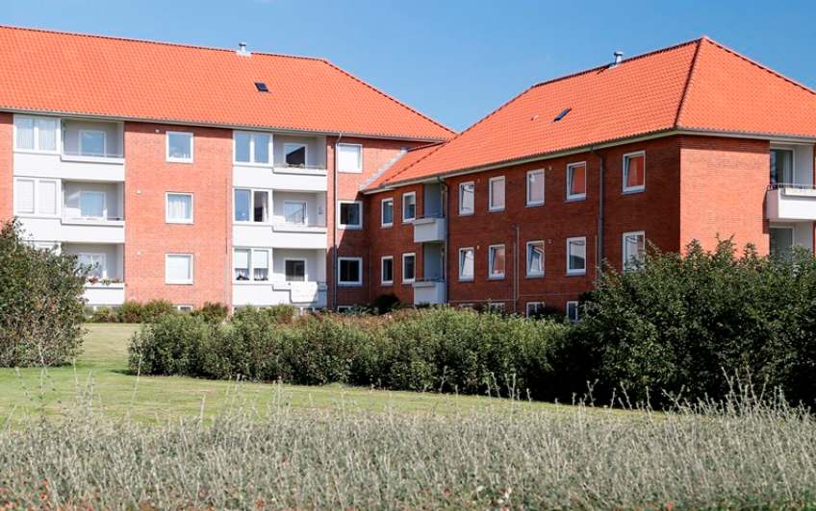
Samarbejdet med boligorganisationerne
Ansvaret er boligorganisationernes
Politisk styret organisation
Samarbejdet er tillidsbaseret
Andre møder

Slide 50
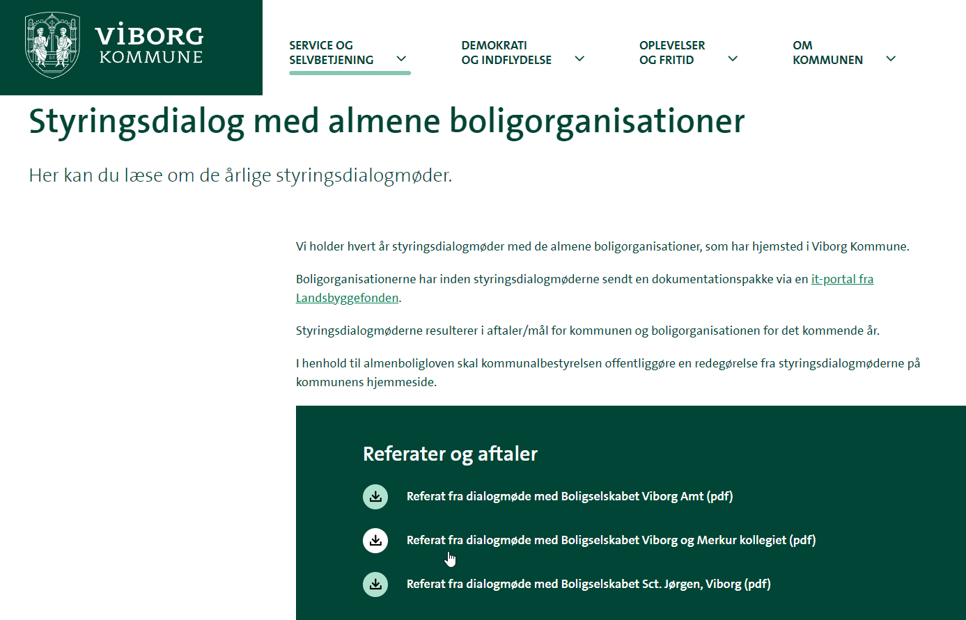
Styringsdialogmøder
Tidspunktet i forhold til regnskaberne og afdelingsmøderne
Dokumentationspakken
Effektivisering
Referater med aftaler

Slide 51
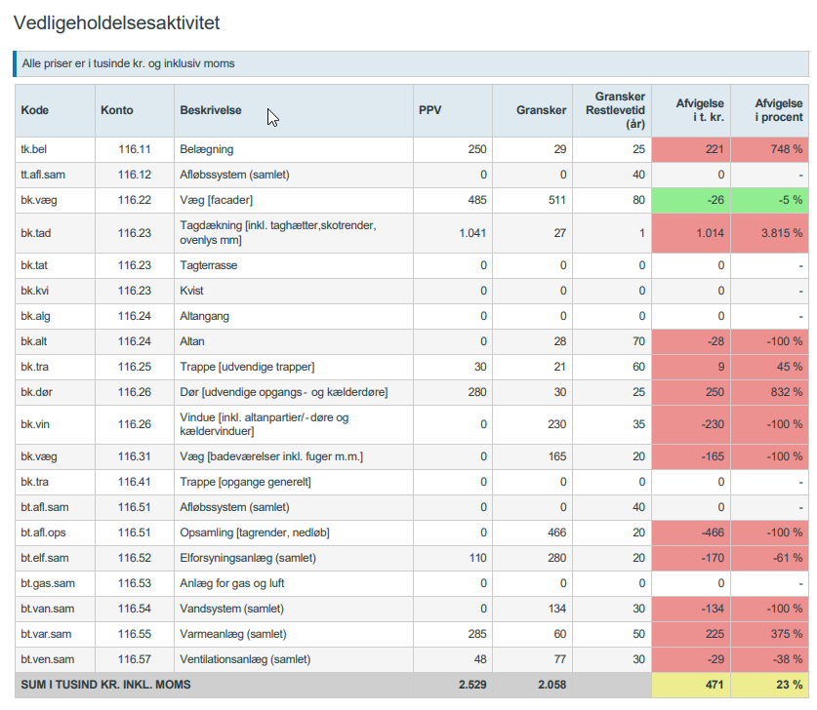
Styringsdialogmøder Typiske emner som drøftes på dialogmøderne
Niveau for henlæggelser
Regnskabsgennemgang
Beboerdemokratiet

Slide 52
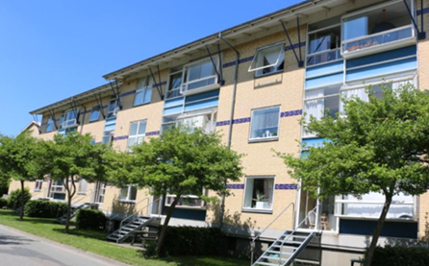
Styringsdialog og tilsyn i fremtiden
Øget forventninger
Ressourcer

Slide 53
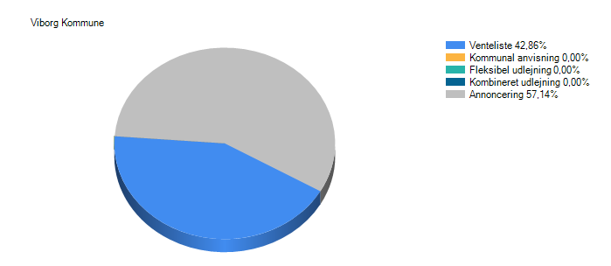
Boligmarkedet i Viborg
Større udbud end efterspørgsel
Obligatorisk fleksibel udlejning

Slide 54
Eksempler på udfordringer
Kommunen er stor
Salg af kommunale ældreboliger
Tilgængelighed

Slide 55
Erfa-netværk for Region Midtjylland
Stort geografisk område med 18 kommuner
Indtil nu 3 møder:
Delegeret bygherre
Regnskaber
Styringsdialog
Tildeling af kvoter
Oprettet en Yammer-gruppe

Slide 56
Opsummering og tak for ordet

Slide 57
Program for i dag
Tid | Programpunkt
9.45-10.15 | Oplæg Karoline Amalie Steen, Kontorchef KL og Troels Graversen, Chefkonsulent KL: Hvad er centrale opmærksomheder for kommunerne i tilsynet, hvad skal styrkes, og hvilke nye tiltag er allerede iværksat.
10:15-10.30 | Pause
10.30-10.50 | Oplæg Christina Krog, Kredskonsulent BL: Strategiske udlejnings- og anvisningsaftaler som ramme om socialt bæredygtige byer.
10.50-11.20 | Oplæg fra hhv. Københavns Kommune og Viborg Kommune om tilsyn og styringsdialogen: Eksempler på udfordringer, løsninger og potentialer.
11.20-12.15 | Frokost
12.15-15.00 | Workshops a 45 min, kaffe og kage serveres undervejs, 15 min pause mellem workshops Der er afsat tid til, at der kan deltages i alle workshops. Formålet med workshoppene er vidensdeling og konkrete værktøjer til et bedre tilsyn. Formatet er korte oplæg og efterfølgende drøftelse og Q&A Røde borde bliver i plenum sal, blå borde i lokale 22/23, gule borde i auditorium
15.00-15.20 | Bolig og Planstyrelsen: Opsamling og styringsdialogens potentialer (faciliteret drøftelse i salen)
15.20-15.30 | Tak for i dag

Slide 58
Opsamling og afrunding
Vi står et godt sted. Sektor og tilsyn udvikler sig.
Der skal være balance mellem compliance krav og ressourcer
Styrelsen understøtter fx med rejsehold til tværkommunale indsats, mere digital vejledning.

